Slide 1





ENCONTRO DO PIBID E RESIDÊNCIA PEDAGÓGICA
(RE)SIGNIFICANDO A FORMAÇÃO DE PROFESSORES DE SERGIPE A PARTIR DAS EXPERIÊNCIAS DO PIBID/RP-UFS
Discentes: Breno Gustavo Silva Freitas, Eduardo de Souza Silva,
Fabrício da Cruz Prudêncio, Lucas Alves Santos,
Maria Elisa Moura de Jesus e Natalia dos Santos Alves.
Supervisora: Vanessa de Rezende Gonzalez Guimarães
Coordenadora: Doris Cristina Vicente Da Silva Matos

Slide 2
Introdução
O presente trabalho refere-se à discussão sobre os temas trabalhados nas aulas do subprojeto de espanhol no Centro de Excelência Prof. Hamilton Alves Rocha (C.E.P.H.A.R) sendo eles: a mulher; igualdade de gênero; a temática indígena; o bullying; a ansiedade; escolas; vestibular, cotas e auxílios e o Dia dos Mortos.

Slide 3
Dessa maneira, foram trabalhadas questões que atribuíam funções sociais dos mais diversos processos de produção e reprodução da aquisição de conhecimentos, linguagem e diversidade cultural.
Portanto, na perspectiva do Ensino de Língua Espanhola, e no desenvolvimento do PIBID espanhol, foram realizadas atividades que tiveram como objetivo apresentar diversos meios de aprendizagem, tais como, leituras, pesquisas, atividades comunicativas e audiovisuais.

Slide 4
Objetivo
O objetivo deste trabalho refere-se a uma discussão sobre a importância de promover o engajamento discursivo, por meio da exposição das atividades, oficinas e projetos realizados pelo subnúcleo de espanhol do C.E.P.H.A.R.

Slide 5
Fundamentação teórica
“A aprendizagem de Língua Estrangeira é uma possibilidade de (...) engajamento discursivo do aprendiz, ou seja, em sua capacidade de se engajar e engajar outros no discurso de modo a poder agir no mundo social.” (BRASIL, 1998, p.15)
“A linguagem é considerada aqui como a capacidade humana de articular signiﬁcados coletivos e compartilhá-los, em sistemas arbitrários de representação, que variam de acordo com as necessidades e experiências da vida em sociedade. ” ( BRASIL, 2000, p.5)

Slide 6
Metodologia
Adota-se como técnica metodológica deste trabalho a analítico-explicativa, com base nas discussões realizadas sobre as Orientações Curriculares para o Ensino Médio – Linguagens, códigos e suas tecnologias. (OCEM, 2006); Parâmetros Curriculares Nacionais (PCN - 1998) e Parâmetros Curriculares Nacionais para o Ensino Médio (PCNEM - 2000), para a aplicação de atividades/oficinas em sala de aula.

Slide 7
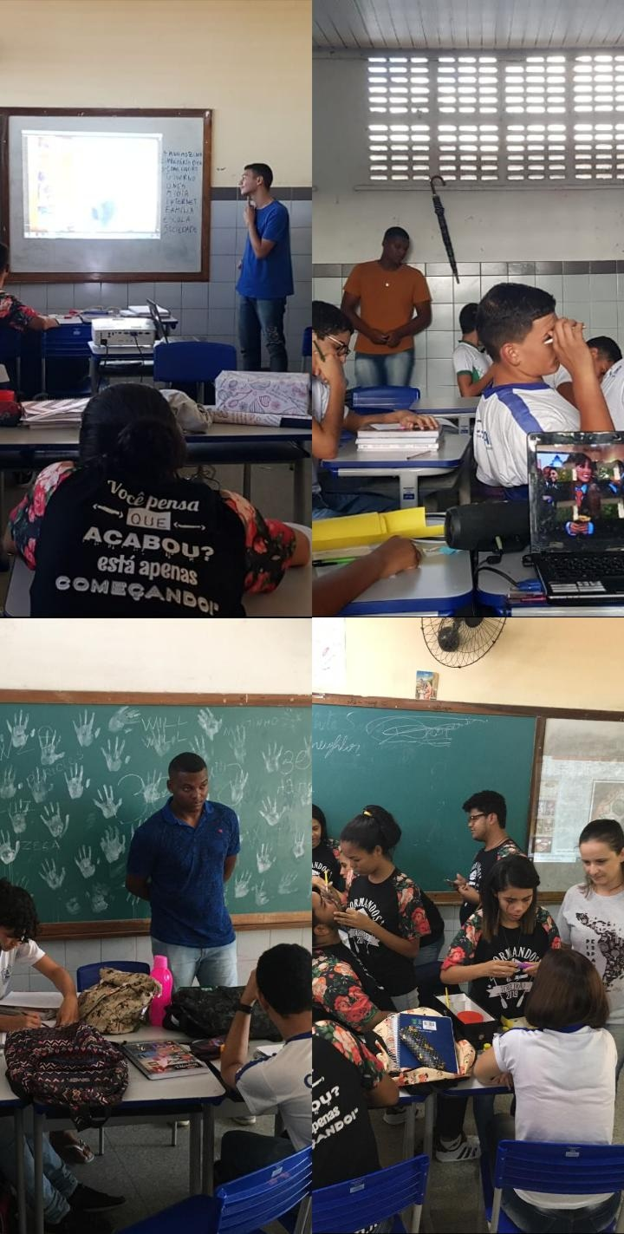
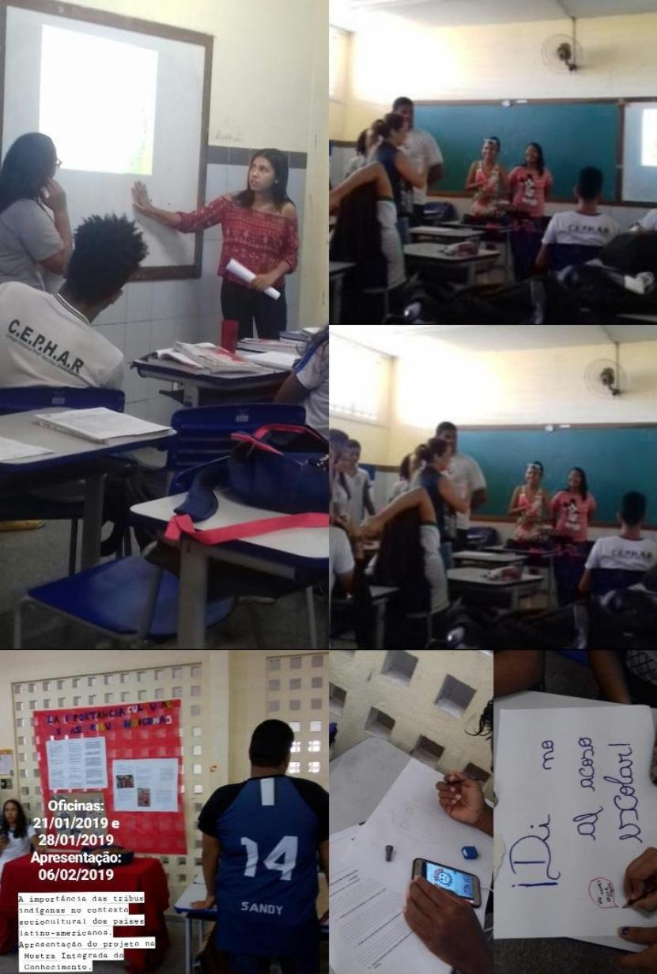
Imagens

Slide 8
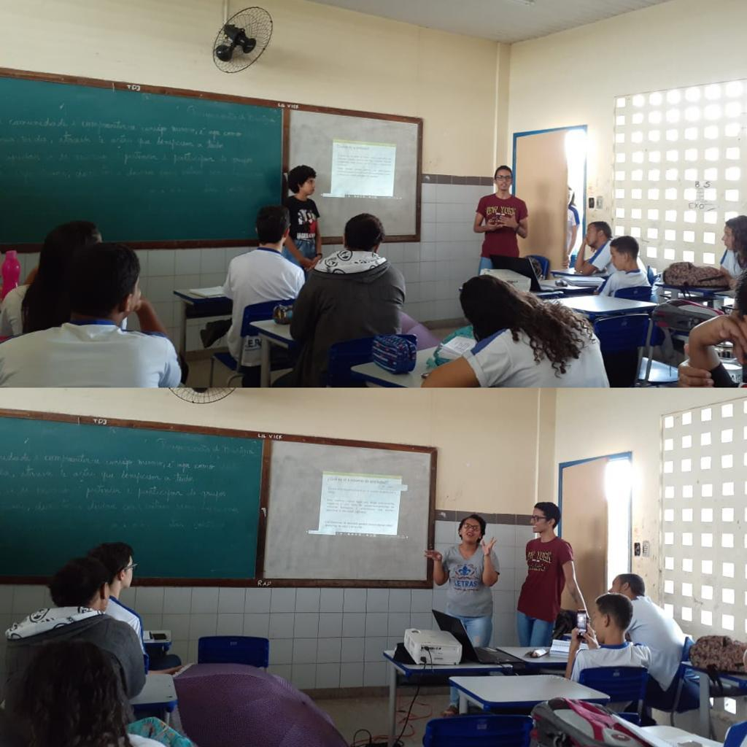
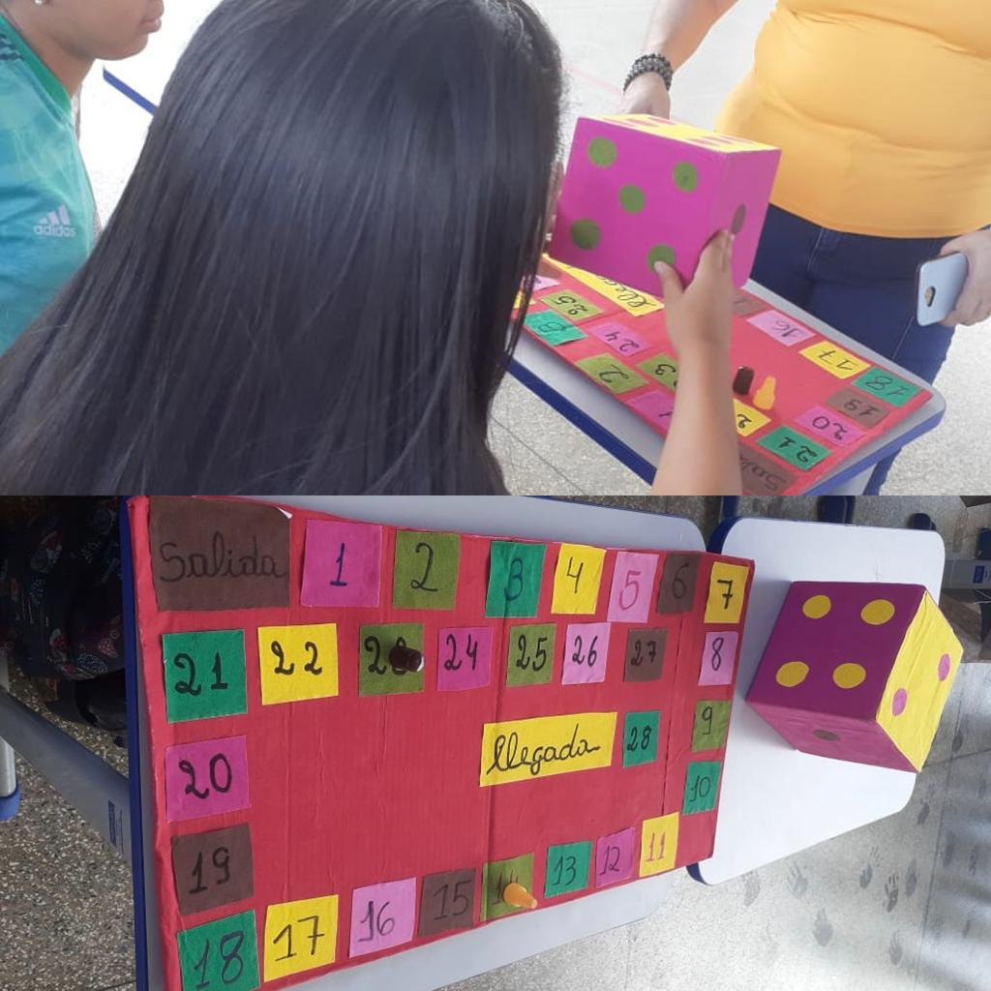

Slide 9
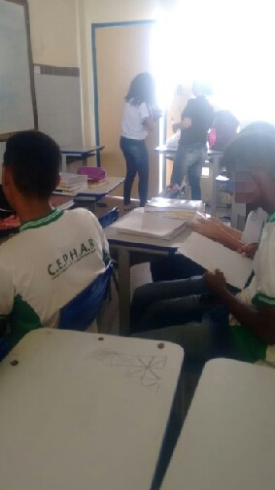
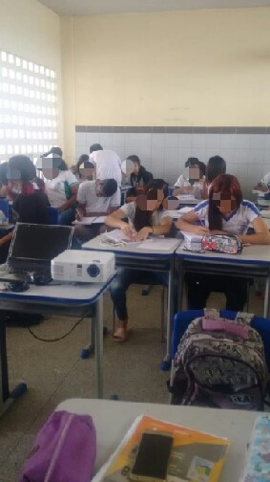
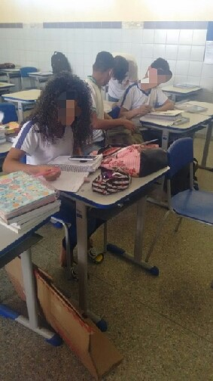
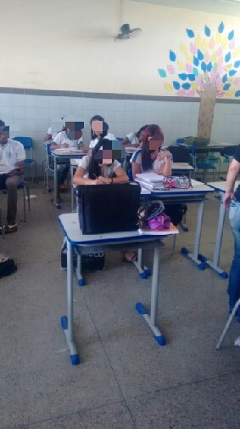
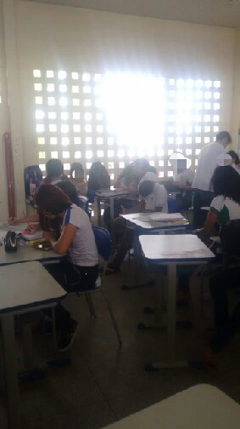
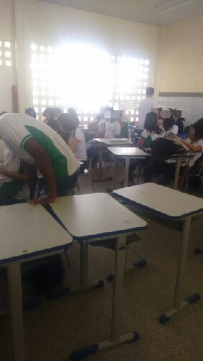

Slide 10
Considerações finais
Por todos os aspectos tratados neste trabalho é possível alegar que o PIBID contribuiu de várias formas para a formação inicial dos professores de Espanhol ao aproximar os alunos da graduação da realidade das escolas públicas brasileiras, por meios dos projetos desenvolvidos no C.E.P.H.A.R os quais foram extremamente importantes para a construção de uma postura crítica dos participantes em relação a carreira de um professor de ensino básico no cenário atual da educação brasileira.

Slide 11
Referências Bibliográficas
BRASIL. Secretaria de Educação Fundamental. Parâmetros Curriculares Nacionais: terceiro e quarto ciclos do ensino fundamental: língua estrangeira. Brasília, MEC/SEF, 1998.
BRASIL. Secretaria de Educação Básica. Ministério da Educação. Parâmetros curriculares nacionais - Ensino Médio. Brasília, 2000. p. 4-15; 25-32.

Slide 12
OBRIGADA!

